Slide 1
ЕКИПНА И ГРУПОВА РАБОТА. ТЕХНИКИ И МЕТОДИ
Notes:
ЗАБЕЛЕЖКА:
За да промените изображението на този слайд, изберете картината и я изтрийте. След това щракнете върху иконата "Картини" в контейнера, за да вмъкнете собствено изображение.

Slide 2
Използване на различни техники
Методът “Киплинг” представлява много бърза и лесна техника за разглеждане на даден проблем, ситуация или задача от няколко различни ъгъла. Състои се в последователно отговаряне на шест основни въпроса:
Кой? Какво? Къде? Защо? Кога? Как?
Методът е познат още и като техника 5W1H, от първите букви на английски думи, които съставят въпросите What? Who? Where? Why? When? + How? = 5W1H.

Slide 3
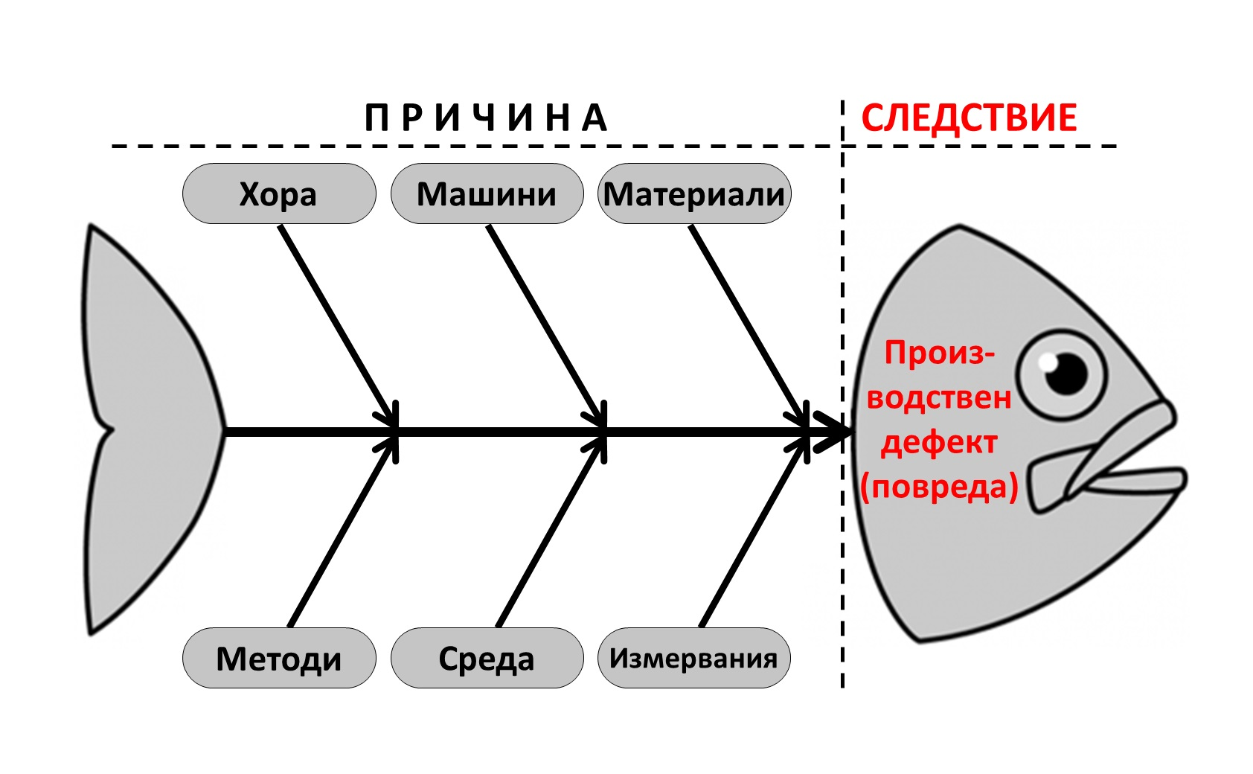
Диаграма на Ишикава
подпомага процеса на установяване ключовите причини за даден проблем.
показва вдясно проблема, а главните причини за възникването му – по хоризонталната ос.
Тези главни причини могат да се декомпозират на подпричини, които също могат да бъдат декомпозирани и т.н. на много нива.
При разработване на метода си, Ишикава е изхождал от това, че причините за всяко възможно действие са сред “петте М”.
Човек – необходимо е да се определят факторите, свързани с удобството и безопасността на изпълнение на операциите;
Машина – изследват се взаимовръзките между елементите на конструкцията на анализираното изделие и изпълнението на дадената операция;
Метод - фактори, свързани с производителността и точността на изпълняваната операция;
Материал - фактори, свързани с изменение на свойствата на материалите в процеса на изпълнение на дадена операция;
Контрол - фактори, свързани с достоверно разпознаване на грешки в процеса на изпълнение на операциите;
Среда - фактори, свързани с въздействията, оказвани от средата върху изделието, и обратно.

Slide 4
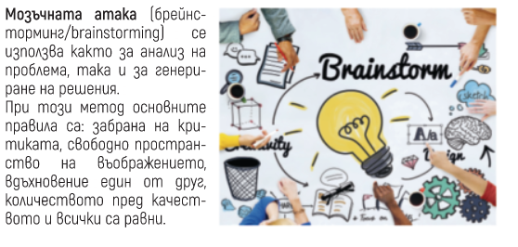
Мозъчна атака

Slide 5
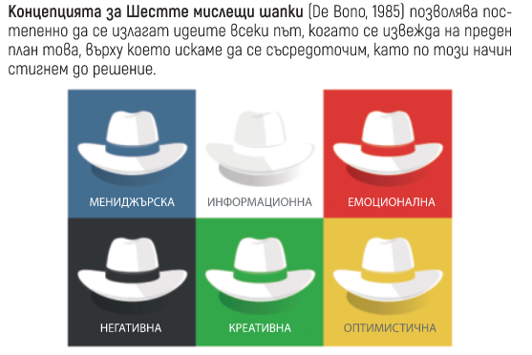
Шестте мислещи шапки
Описание

Slide 6
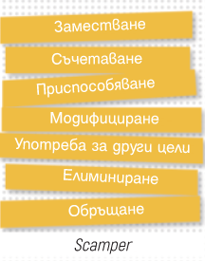
Метод Скампер
Описание

Slide 7
Принципът на Парето 80%/20%
В края на 19 век италианският икономист и социолог Вилфредо Парето, формулира едно правило, което остава в социологията под името „Правилото 80 – 20“ или „Закон за елита“, или още, „Закон на Парето“. То гласи следното:
Във всяко общество, 20% от хората произвеждат 80% от ползите и печалбите. На другия край на кривата, 20% от хората създават 80% от проблемите и загубите.
Това е глобалната гледна точка на Закона на Парето. Може да се интерпретира и в по-микро мащаб, като му се придаде следното значение: „във всяко едно начинание, 20% от вкараните ресурси в проект допринасят за 80% от изходния резултат.“
Този закон може да се интерпретира също така за целите на Управление на контрола или Управление на Риска както следва „По-рядко срещаните явления предизвикват най-големи проблеми“ или „относително малък брой възможни причини обикновено предизвикват мнозинството на проблемите или дефектите“.
Любопитно

Slide 8
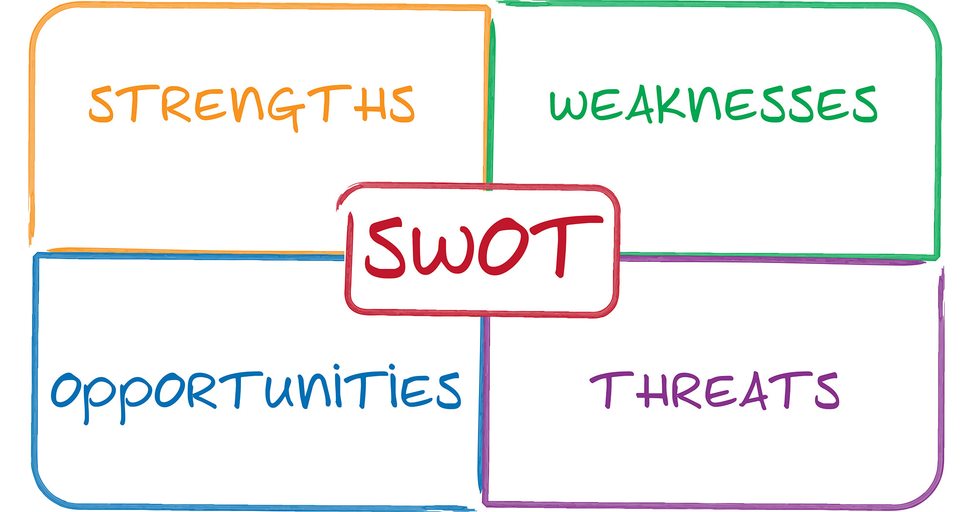
SWOT-анализ
Анализът разглежда четири фактора, които идентифицират проекта, продукта или организацията, на които са приложени.
Плюсове (Strengths) – какви са силните страни на анализирания обект. Когато става дума за компании, ключовите компетенции автоматично се превръщат в плюсове.
Минуси (Weaknesses)
Възможности (Opportunities) – като възможности могат да се разглеждат продуктите, които се получават от матрицата на Ансофф и някои от факторите в ПЕСТ анализа.
Опасности (Threats) – При анализа на опасности за определен продукт или бизнес много полезен може да се окаже моделът на Портър или ПЕСТ анализа. Самите идентифицирани опасности, от своя страна, могат да помогнат за планиране на рисковете.
Описание

Slide 9
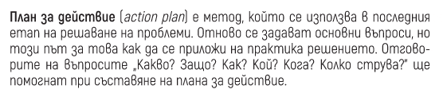
План за действие

Slide 10
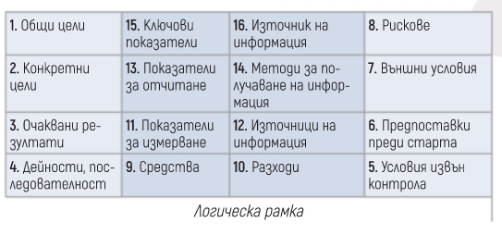
Логическа рамка

Slide 11
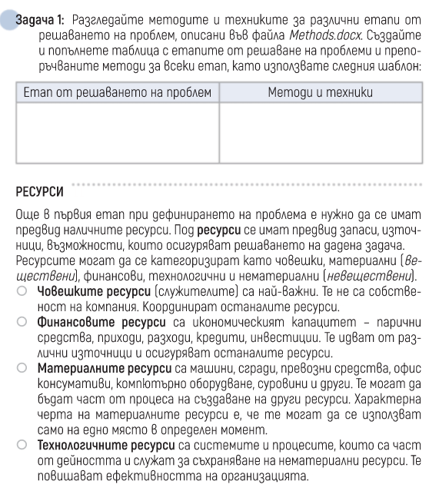
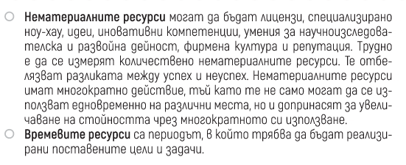
Задача:

Slide 12
Задача

Slide 13
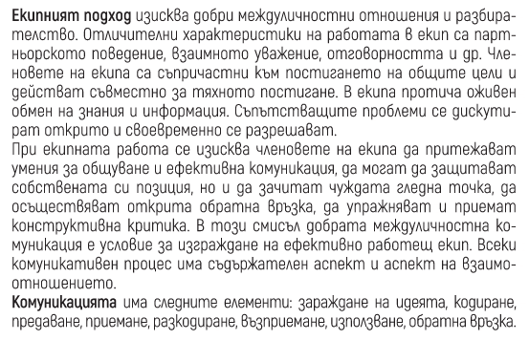
Комуникация в екип

Slide 15
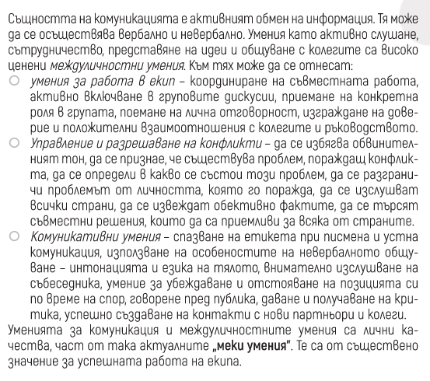

Slide 16
Задача

Slide 17
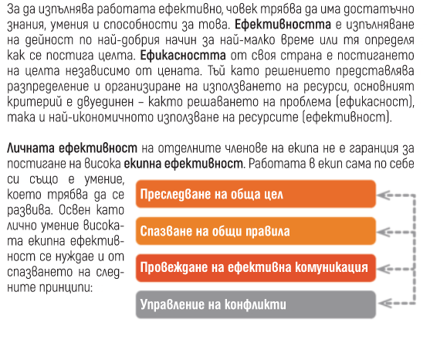
Ефективност и ефикасност

Slide 18
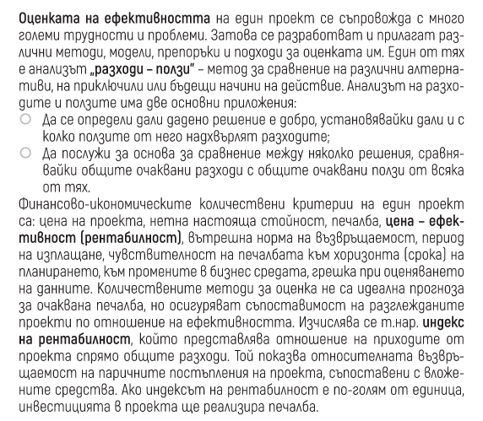

Slide 19
Задача:

Slide 20
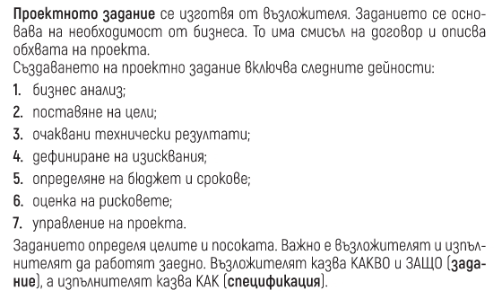
Проектно задание

Slide 21
Задача

Slide 22
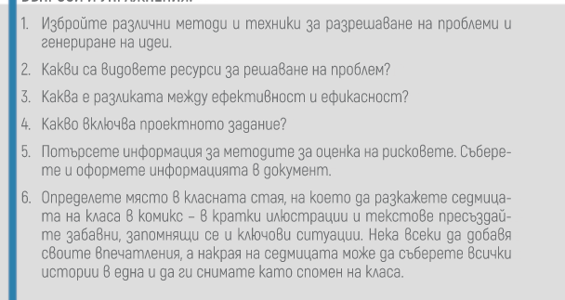
Въпроси и упражнения:

Slide 23
Източник:

